Slide 1
Діти України про свої права

Slide 2
Згідно з принципами, проголошеними в Статуті ООН, у Загальній декларації прав людини та Міжнародних актах про права людини, кожна людина має володіти всіма зазначеними у них правами і свободами без будь-якої різниці за такими ознаками, як раса, колір шкіри, стать, релігія, політичні або інші переконання, національне або соціальне походження, майновий стан, народження або інші обставини.

Slide 3
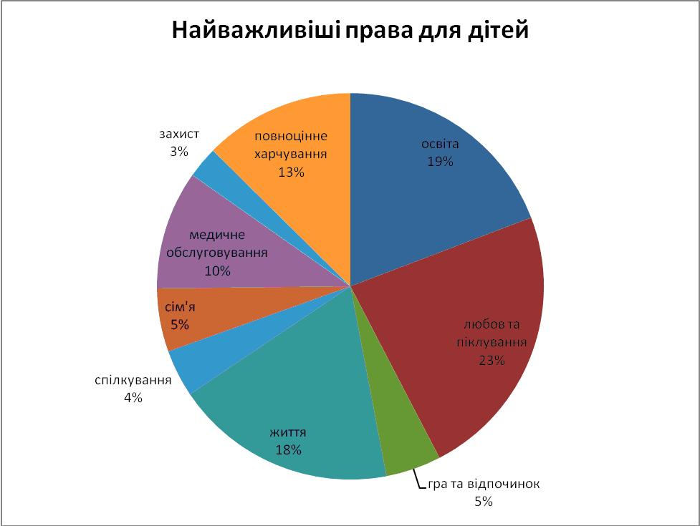
Дитині для повного і гармонійного розвитку її особи необхідно зростати в сімейному оточенні, в атмосфері щастя, любові і розуміння, тому діти мають право на особливе піклування і допомогу. В Декларації прав дитини зазначається: «Дитина внаслідок її фізичної і розумової незрілості потребує спеціальної охорони і піклування, включаючи належний правовий захист як до, так і після народження».

Slide 4
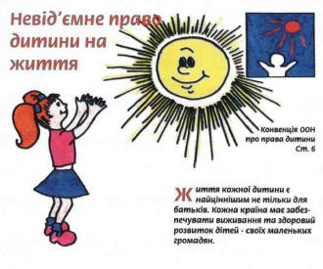

Slide 9
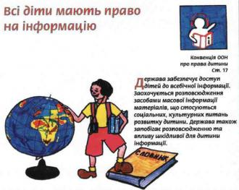

Slide 10
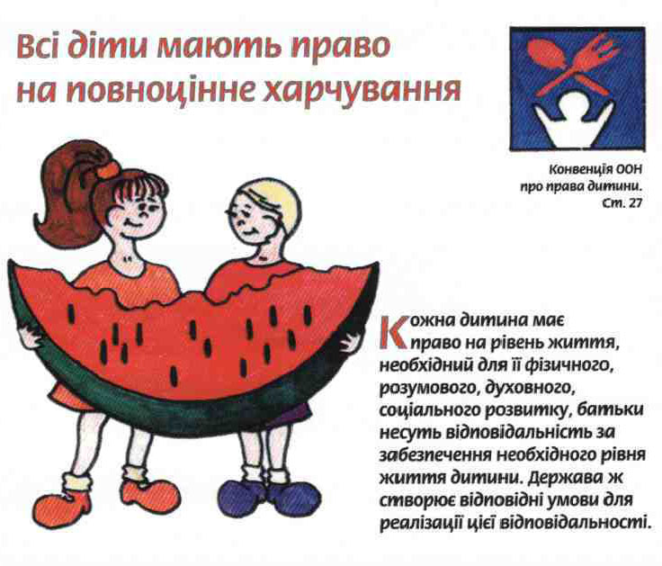

Slide 11
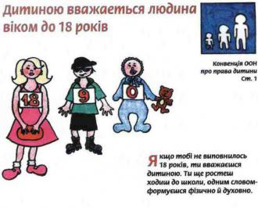

Slide 12
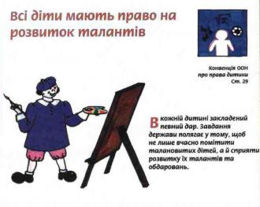

Slide 13
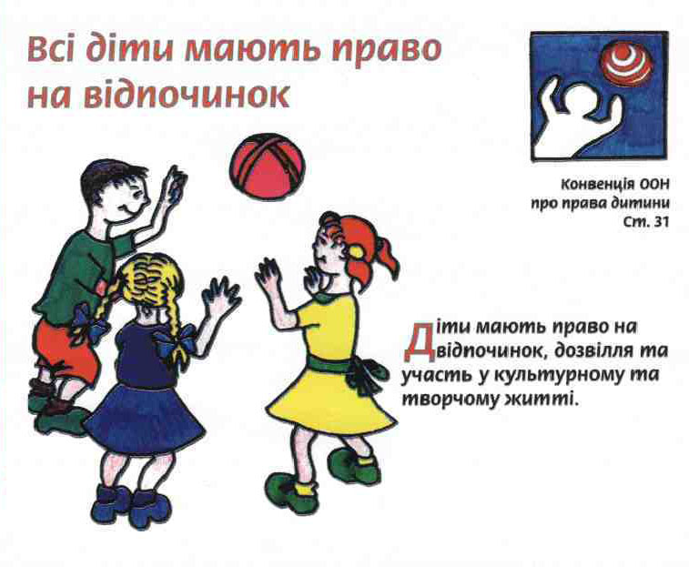

Slide 17
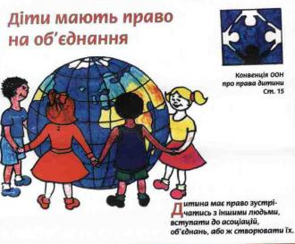

Slide 20
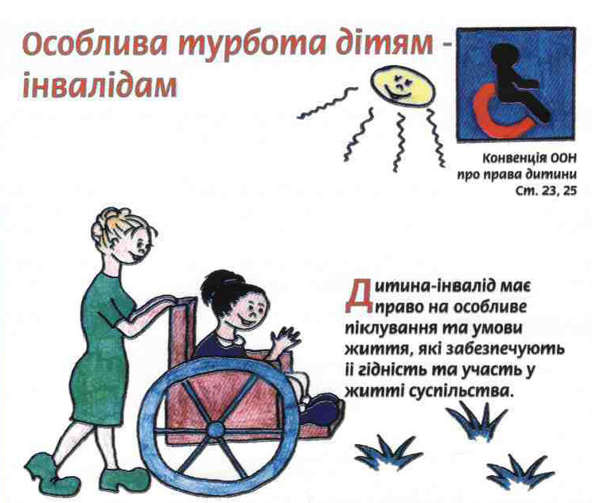

Slide 23
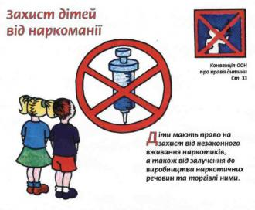

Slide 24
